Slide 1
КУРСОВОЙ ПРОЕКТ по дисциплине «Качество и тестирование программного обеспечения» на тему: «Организация и проведения комплексного тестирования программного обеспечения для решения задачи тестирования пользователей по заданным темам»
Кафедра программной инженерии
Выполнил: Шорин В.Д.
Шифр 171406
ИПАИТ
Направление подготовки 09.03.04 Программная инженерия
Группа 71ПГ
Руководитель: Ужаринский А.Ю.

Slide 2
Цель и задачи
Кафедра программной инженерии
Целью является организация и проведение комплексного тестирования для подтверждения качества разработанного программного обеспечения.
Задачи:
изучить задачу тестирования пользователей по заданным темам;
спроектировать программное обеспечение (ПО) для решения задачи тестирования пользователей по заданным темам;
реализовать ПО для решения задачи тестирования пользователей по заданным темам;
провести комплексное тестирование разработанного ПО;
оценить качество разработанного ПО.

Slide 3
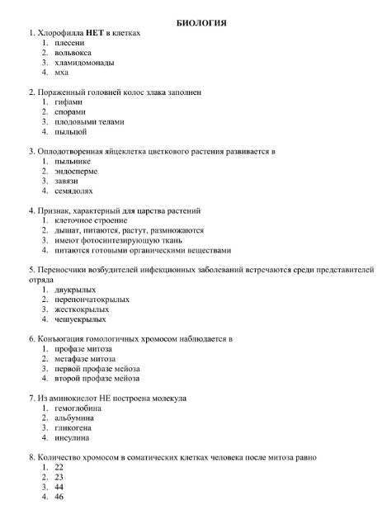
Анализ требований к разрабатываемому программному обеспечению
Тесты – стандартизованные задачи, выполнение которых позволяет измерить некоторые психологические, интеллектуальные характеристики, уровень знаний. Тематические тесты (тесты на заданную тему) позволяют относительно легко, быстро и объективно оценить качество знаний тестируемого в данной области науки, искусства, развлечений и т.д
Рисунок 1 – Пример теста по биологии

Slide 4
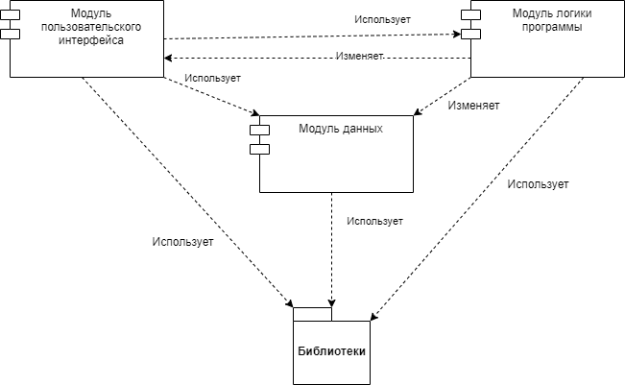
Проектирование разрабатываемого программного обеспечения
Рисунок 2 - Общий вид архитектуры разрабатываемого ПО

Slide 5
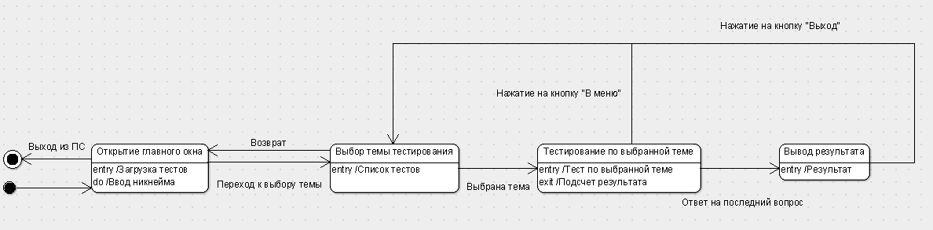
Проектирование разрабатываемого программного обеспечения
Рисунок 3 – Диаграмма состояний модуля пользовательского интерфейса

Slide 6
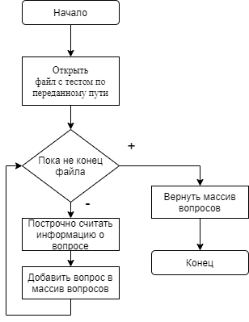
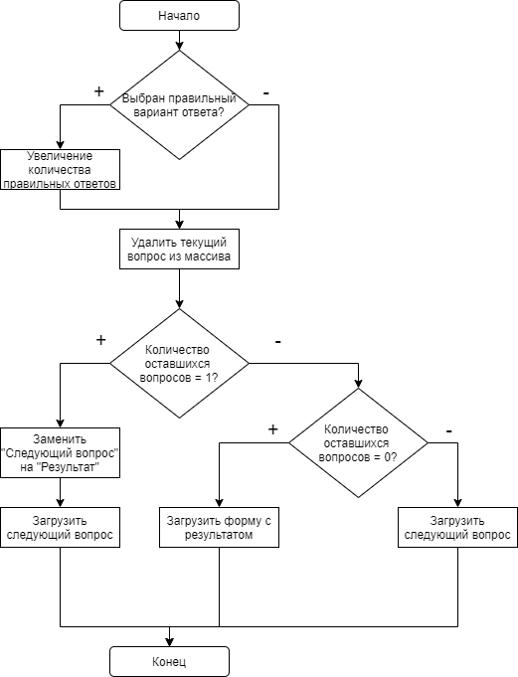
Проектирование разрабатываемого программного обеспечения
Модуль логики программы представляет собой все обработчики событий действий пользователя в системе, а также функцию, которая обеспечивает загрузку всех тестов из файлов
Рисунок 5 – Общая схема алгоритма работы функции обработки нажатия кнопки «Следующий вопрос»
Рисунок 4 – Общая схема алгоритма считывания теста из файла

Slide 7
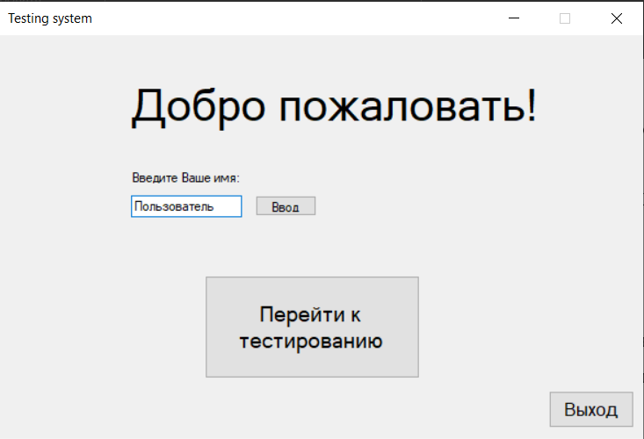
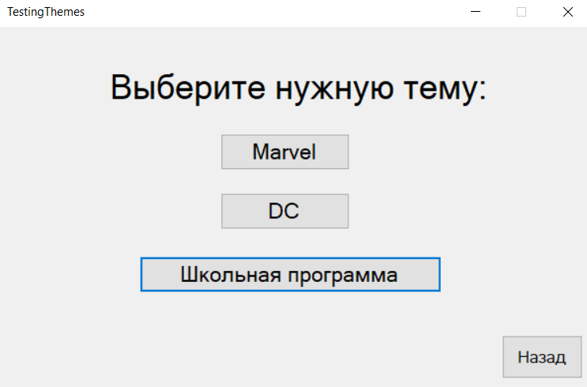
Реализация разрабатываемого программного обеспечения
Модуль пользовательского интерфейса реализуется с помощью средств WinForms.
Рисунок 7 – Окно выбора темы тестирования
Рисунок 6 – Главное окно приложения

Slide 8
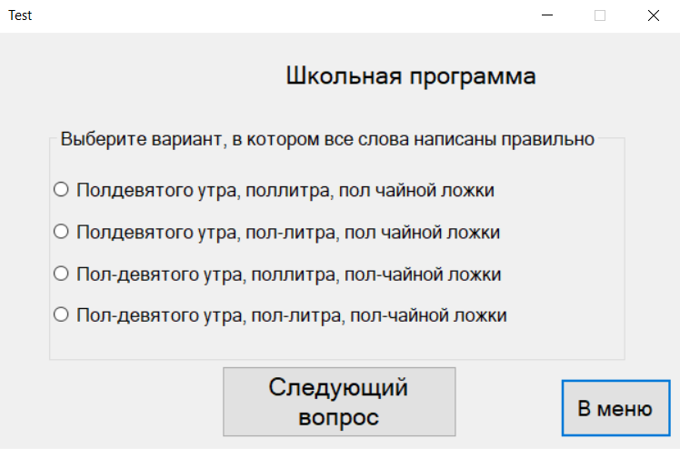
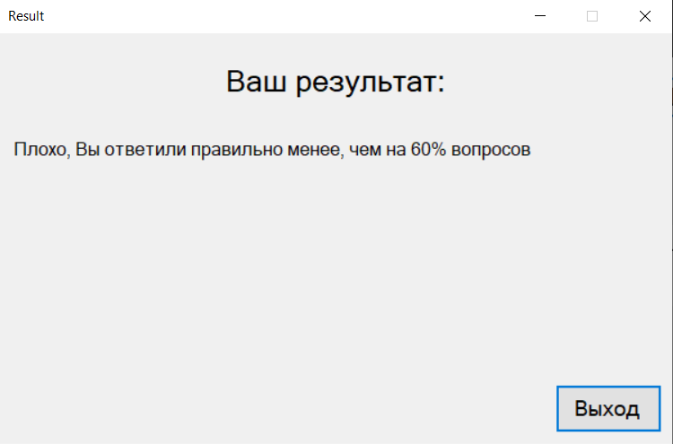
Реализация разрабатываемого программного обеспечения
Рисунок 8 – Окно теста (на примере теста «Школьная программа»)
Рисунок 9 – Окно вывода результата (на примере получения результата «Плохо»)

Slide 9
Реализация разрабатываемого программного обеспечения
Модуль данных представляет собой файл с кодом, в котором хранятся:
необходимая информация о вопросе (в виде класса с его полями и методами);
массивы с вопросами по каждому тесту;
остальная дополнительная информация (никнейм пользователя, количество правильных ответов при прохождении теста и т.д.).
Модуль логики программы представляет собой совокупность обработчиков событий действий пользователя в модуль пользовательского интерфейса. Также, в его состав входят функции загрузки тестов из соответствующих файлов

Slide 10
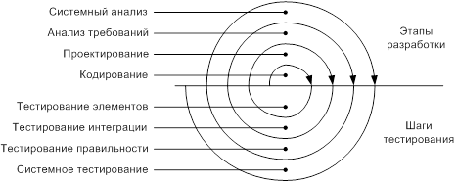
Организация процесса тестирования программного обеспечения
Рисунок 10 – Спиральная модель процесса тестирования ПО

Slide 11
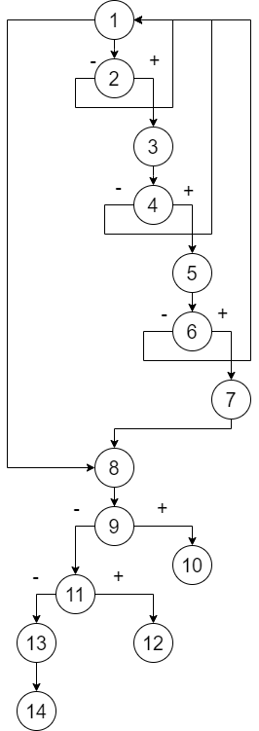
Тестирование элементов разработанного программного обеспечения
На основе построенного потокового графа и с учетом особенностей программной реализации сформировано следующее базовое множество для определения тестовых вариантов:
1) 1 – 2 – 3 – 4 – 1 – 8 – 9 – 10.
2) 1 – 2 – 3 – 4 – 1 – 8 – 9 – 11 – 12.
3) 1 – 2 – 3 – 4 – 1 – 8 – 9 – 11 – 13 – 14.
4) 1 – 2 – 3 – 4 – 5 – 6 – 1 – 8 – 9 – 10
5) 1 – 2 – 3 – 4 – 5 – 6 – 1 – 8 – 9 – 11 – 12.
6) 1 – 2 – 3 – 4 – 5 – 6 – 1 – 8 – 9 – 11 – 13 – 14.
7) 1 – 2 – 3 – 4 – 5 – 6 – 7 – 1 – 8 – 9 – 10
8) 1 – 2 – 3 – 4 – 5 – 6 – 7 – 1 – 8 – 9 – 11 – 12.
9) 1 – 2 – 3 – 4 – 5 – 6 – 7 – 1 – 8 – 9 – 11 – 13 – 14.
Рисунок 11 – Потоковый граф функции обработки нажатия кнопки «Следующий вопрос»

Slide 12
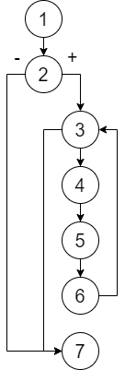
Тестирование элементов разработанного программного обеспечения
На основе построенного потокового графа и с учетом особенностей программной реализации сформировано следующее базовое множество для определения тестовых вариантов:
1) 1 – 2 – 7.
2) 1 – 2 – 3 – 7.
3) 1 – 2 – 3 – 4 – 5 – 6 – 3 – 7
Рисунок 12 – Потоковый граф для функции загрузки теста из файла

Slide 13
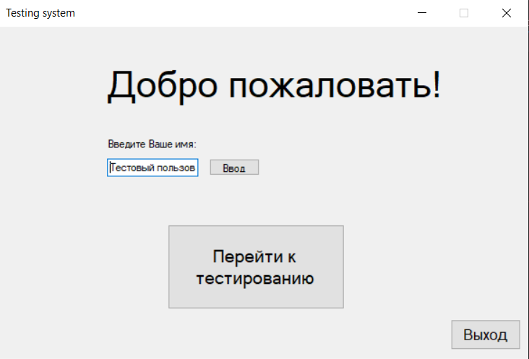
Тестирование интеграции модулей разработанного программного обеспечения
Тестовым вариантом будет являться следующий вариант использования приложения:
запуск приложения и ввод никнейма (рисунок 13);
выбор темы тестирования (рисунок 14);
прохождение теста (рисунок 15);
получение результата тестирования (рисунок 16).
Рисунок 13 – Запуск приложения и ввод никнейма

Slide 14
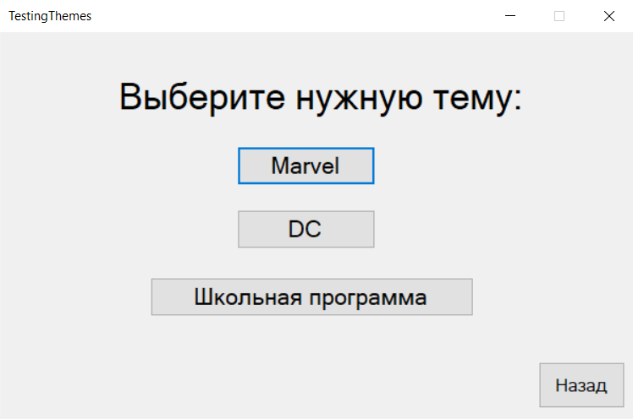
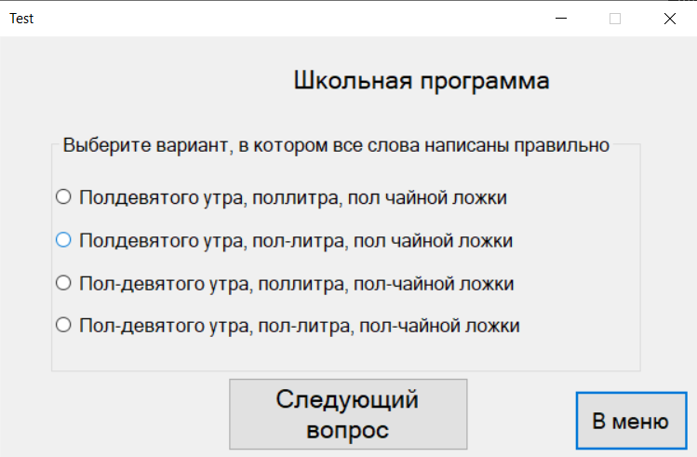
Тестирование интеграции модулей разработанного программного обеспечения
Рисунок 14 – Выбор темы тестирования
Рисунок 15 – Прохождение теста

Slide 15
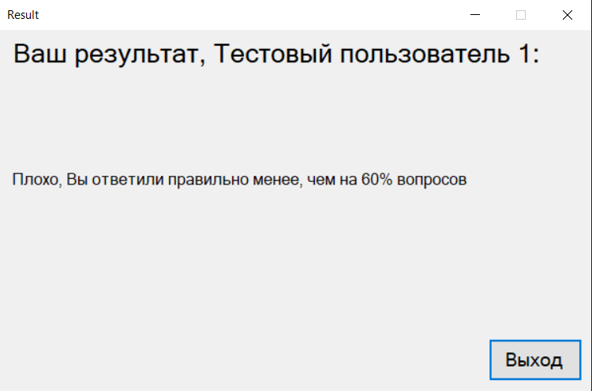
Тестирование интеграции модулей разработанного программного обеспечения
Рисунок 16 – Получение результата тестирования

Slide 16
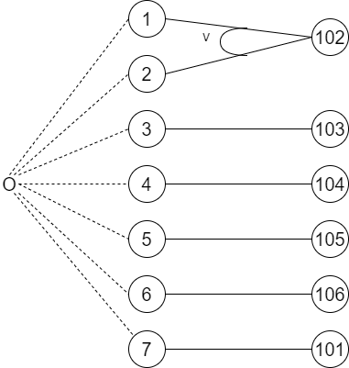
Тестирование правильности разработанного программного обеспечения
Выделим следующие причины и присвоим им идентификаторы:
1 – отсутствие файла
2 – файл с тестом пустой
3 – количество правильных ответов меньше 60%
4 - количество правильных ответов 60 - 70%
5 - количество правильных ответов 71 - 85%
6 - количество правильных ответов 86 - 100%
7 – выход из программы
Аналогичным образом выделим и присвоим идентификаторы следствиям:
101 – корректный выход из программы
102 – предупреждение об ошибке в работе программы
103 – результат тестирования «Плохо»
104 – результат тестирования «Удовлетворительно»
105 – результат тестирования «Хорошо»
106 – результат тестирования «Отлично»
Рисунок 17 – Граф причинно-следственных связей

Slide 17
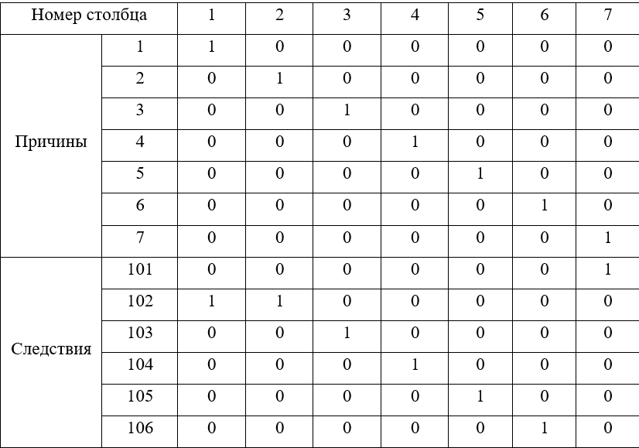
Тестирование правильности разработанного программного обеспечения
На основе таблицы решений сформированы следующие тестовые варианты:
1) И.Д.: отсутствует файл с темой тестирования.
О.Р.: предупреждение об ошибке в работе программы.
2) И.Д.: файл с выбранным тестом пустой.
О.Р.: предупреждение об ошибке в работе программы.
3) И.Д.: количество правильных ответов меньше 60%.
О.Р.: результат тестирования «Плохо».
4) И.Д.: количество правильных ответов 60 - 70%.
О.Р.: результат тестирования «Удовлетворительно».
5) И.Д.: количество правильных ответов 71 - 85%.
О.Р.: результат тестирования «Хорошо»
6) И.Д.: количество правильных ответов 86 - 100%
О.Р.: результат тестирования «Отлично»
7) И.Д.: пользователем выбран выход из программы
О.Р.: корректный выход из программы
Рисунок 18 – Таблица решений

Slide 18
Системное тестирование разработанного программного обеспечения
Тестирование восстановления разработанного программного обеспечения после аварийного завершения его работы из диспетчера задач. ПО игнорирует аварийное завершение работы, прерывая работу приложения. Приложение закрывается, данные не сохраняются. При повторном запуске ПО ведет себя корректно.

Slide 19
Статическая оценка качества разработанного программного обеспечения
Число уникальных операторов n1= 72
Число уникальных операндов n2= 69
Общее число всех операторов N1= 815
Число уникальных операндов N2= 212
Словарь программы: n = 141
Длина программы: N = 1027
Объем программы: V= 7332,3192
Теоретическая оценка длины: N` = 865,72279
Уровень качества программирования: L= 0,0090409
Сложность понимания: EC= 405509,13
Трудоемкость кодирования: D= 110,6087
Время кодирования: T= 22528,285
Информационное содержание программы: I= 66,290622
Уровень языка: y` = 0,5993256
Оценка необходимых интеллектуальных усилий при разработке программы: E = 12058,542

Slide 20
Динамическая оценка качества разработанного программного обеспечения
Построим модель Миллса для разработанного ПО. Получены следующие вычисленные параметры:
Количество внесенных искусственных ошибок M =6;
Количество обнаруженных естественных ошибок n = 2;
Количество обнаруженных искусственных ошибок m = 3;
Оценка полного количества естественных ошибок N = 4;
Количество не обнаруженных ошибок N – n = 2;
Оценка доверия модели С = 0,55;
Таким образом, исходя из результатов расчета всех характеристик модели надежности Миллса можно сделать вывод о том, что модель будет правильно отклонять ложное предположение с вероятностью в 0,55.

Slide 21
ЗАКЛЮЧЕНИЕ
Так как все задачи курсового проекта были выполнены, а требуемое программное обеспечение и требуемые процессы тестирования были реализованы, а также проведена оценка качества разработанного программного обеспечения и была построена его модель надежности курсовой проект можно считать выполненным.

Slide 22
Спасибо за внимание!

